Slide 1
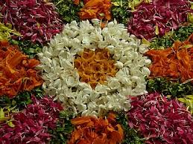
স্বাগতম

Slide 2

পরিচিতি
মোহাম্মদ ফখরুল ইসলাম
সহকারি শিক্ষক
নবারুণ উচ্চ বিদ্যালয়
দক্ষিণ সুরমা , সিলেট
আই,ডি -২৯
mohammodfakhrulislam@ymail.com ০১৭২৬৪৯৮৫৭৪

Slide 3
পাঠ পরিচিতি
শ্রেণি : অষ্টম
অধ্যায় : ৩য়
অধ্যায়ের শিরোনাম : ব্যাপন , অভিস্রবন , প্রস্বেদন
পাঠের শিরোনাম : প্র্বস্বেদন
সময় : ৫০ মিনিট
তারিখ : ১৮/০২/২০১৪ ইং

Slide 4
শিখনফল
এই পাঠ শেষে শিক্ষার্থীরা ---
১ । প্রস্বেদনের সংজ্ঞা বলতে পারবে ।
২ । প্রস্বেদন এর প্রকারভেদ উল্লেখ করতে পারবে ।
৩ । পত্ররন্ধ্রীয় প্রস্বেদন ব্যাখ্যা করতে পারবে ।

Slide 5
পাঠ পরিকল্পনা
ক্রম নং | ধাপ | কার্যক্রম | সময় | উপকরণ
০১ | প্রস্তুতি | কুশল বিনিময় , আসন বিন্যাস , বাড়ীর কাজ , পূর্ব জ্ঞান যাচাই , পাঠ ঘোষনা | ০৫ মিনিট | D.C
০২ | শিখনফল-১ | মিনি লেকচার , ছবি , প্রশ্নোত্তর , | ০৭ মিনিট | D.C
 | শিখনফল -২ | মাইন্ড ম্যাপিং , মিনি লেকচার , ছবি , | ১০ মিনিট | D.C
 | শিখনফল -৩ | ভিডিও , মিনি লেকচার ,ছবি ,দলীয় কাজ | ১২ মিনিট | D.C
০৩ | মূল্যায়ন | সৃজনশীল প্রশ্ন | ১৩ মিনিট | D.C
০৪ | বাড়ীর কাজ | প্রশ্ন | ০২ মিনিট | D.C
 | সমাপ্তি | ধন্যবাদ | ০১ মিনিট | D.C

Slide 6
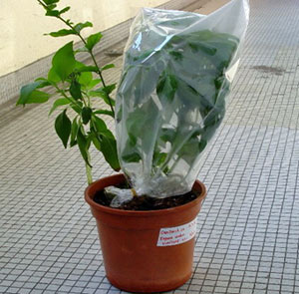
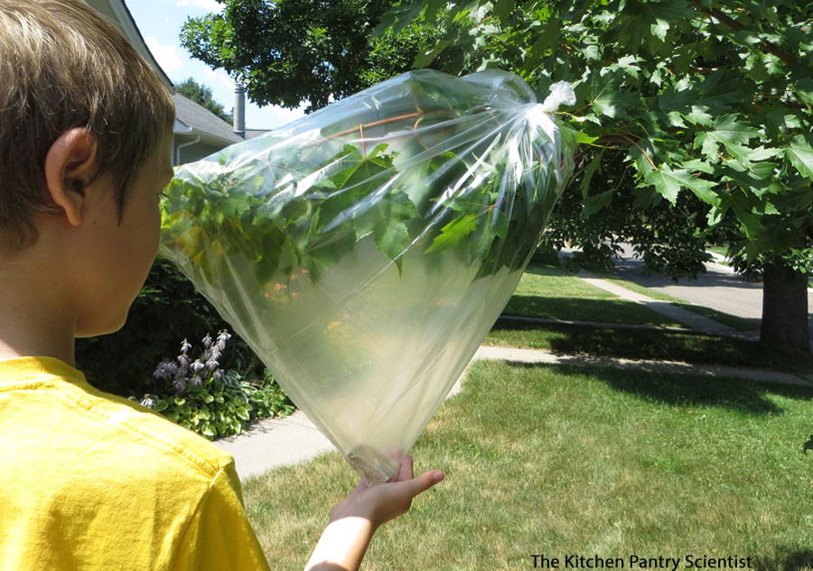

Slide 7
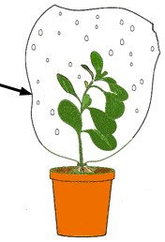
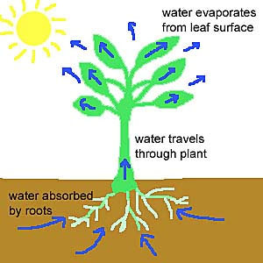
পানি
পানি

Slide 8
প্রস্বেদন

Slide 9
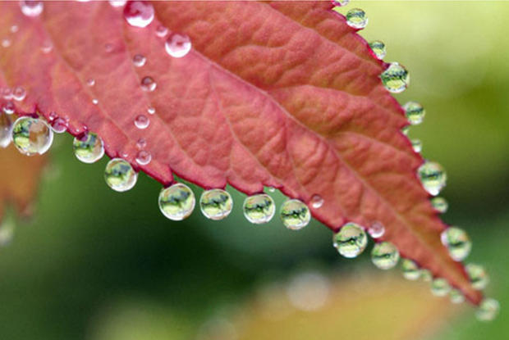
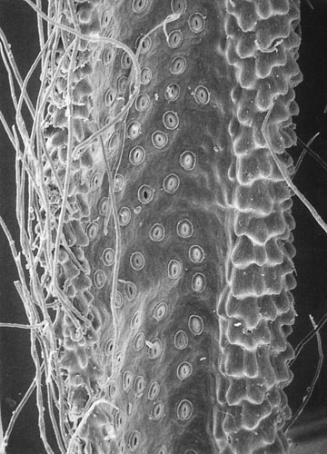
উদ্ভিদের পাতা ও অন্যান্য বায়বীয় অংশ হতে পানি বের হয়ে যাওয়ার প্রক্রিয়াকে প্রস্বেদন বলে ।

Slide 10
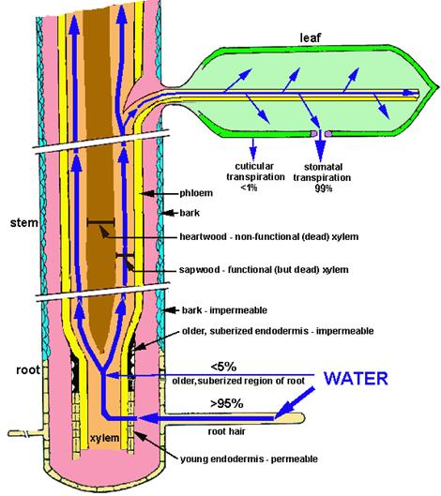
পাতা
পানি
কান্ড
লেন্টিসেল কিউটকল পত্ররন্ধ্র
মূল
পানি

Slide 11
প্রস্বেদন
১
পত্ররন্ধ্রীয়
২
কিউটিকুলার
৩
লেন্টিকুলার

Slide 12
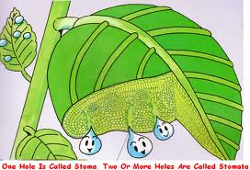
পত্ররন্ধ্রীয় প্রস্বেদন
পাতায় , কচিকান্ডে ,ফুলের বৃতি ও পাপড়িতে দুটি রক্ষীকোষ বিশিষ্ট এক প্রকার রন্ধ্র থাকে । এই রন্ধ্রকে বলা হয় স্টোম্যাটা বা পত্ররন্ধ্র ।
পত্ররন্ধ্র দিয়ে যে প্রস্বেদন হয় থাকে বলা হয় পত্ররন্ধ্রীয় প্রস্বেদন ।
প্রস্বেদনের প্রায় ৯০-৯৫ ভাগ হয় পত্ররন্ধ দিয়ে ।

Slide 13
কিউটিকুলার প্রস্বেদন
কচি কান্ড ও পাতায় কিউটিন আস্তরন থাকে । কিউটিন যুক্ত এ আস্তরনকে বলা হয় কিউটিকল । কিউটিকলের মধ্য দিয়ে প্রস্বেদন হয় বলে ,তাকে বলা হয় কিউটিকলার প্রস্বেদন ।
কিউটিকল

Slide 14
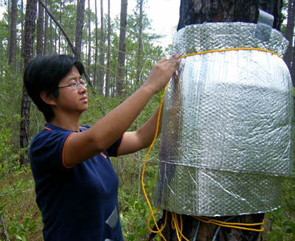
লেন্টিকুলার প্রস্বেদন
উদ্ভিদের পরিনত কান্ড সেকেন্ডারি বৃদ্ধির ফলে স্থানে স্থানে ত্বক ফেটে ক্ষুদ্র ক্ষুদ্র ছিদ্রের সৃষ্টি হয় । এ ছিদ্রকে বলা হয় লেন্টিসেল , লেন্টিসেলের মধ্য দিয়ে প্রস্বেদন হয় বলে ,তাকে বলা হয় লেন্টিকুলার প্রস্বেদন ।

Slide 15
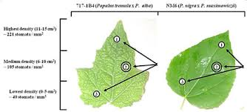
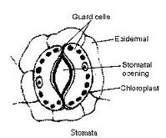
রক্ষীকোষ
পত্ররন্ধ্র
পত্ররন্ধ্র

Slide 17
দলীয় কাজ
শিক্ষার্থীরা কয়েকটি দলে ভাগ হয়ে পত্ররন্ধ্রীয় প্রস্বেদনের ব্যাখ্যা লিখবে এবং প্রত্যেক দল উপস্থাপন করবে ।

Slide 18
মূল্যায়ন
শাপলাদের বাড়ীতে ছাদে টবে অনেকগুলো গাছ ছিল । সে প্রতিদিন গাছে পানি দিত । একদিন ভূলে পানি না দেয়াতে বিকাল বেলা দেখল গাছগুলো সব নেতিয়ে পড়েছে । ফলে গাছগুলোতে পানি দিল এবং পরদিন সকালে দেখল গাছগুলো সতেজতা ফিরে পেয়েছে ।
( ক) প্রস্বেদন কী ?
(খ ) প্রস্বেদন কে necessary evil বলা হয় কেন ?
( গ ) টবে থাকা গাছগুলো নেতিয়ে পড়ার কারণ ব্যাখ্যা কর ।
( ঘ ) গাছগুলো পরবর্তীতে কিভাবে সতেজতা ফিরে পেল ব্যাখ্যা কর ।

Slide 19
বাড়ীর কাজ
পত্ররন্ধ্রীয় প্রস্বেদন , কিউটিকুলার প্রস্বেদন , লেন্টিকুলার প্রস্বেদন এর পার্থক্য লিখ ।

Slide 20

ধন্যবাদ

